Slide 1

응급실 데이터 분석
201801028 김재원
202100694 김서진
p1

Slide 2
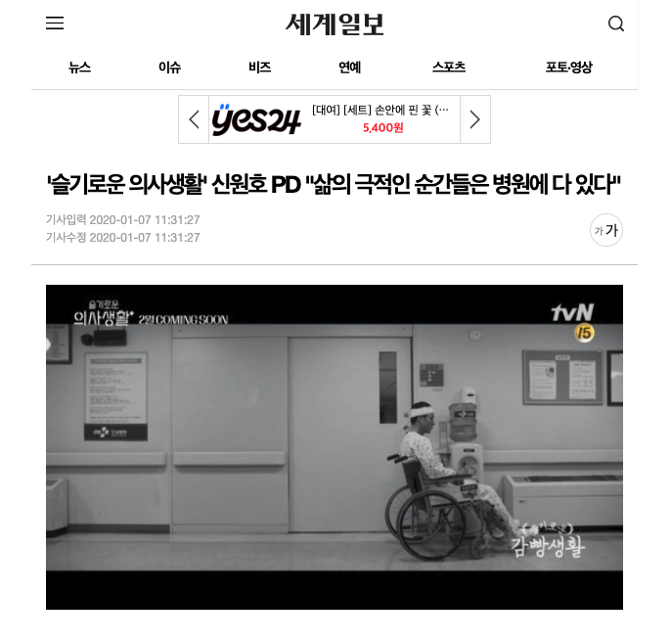
슬기로운 의사생활
- 병원에서도 가장 긴급하고 극적인 순간은 응급실 속에 있지 않을까?
- 그들을 도울 수 있는 방법은 없을까?
p2
Notes:
응급실 :
- 생과 사를 다루는 가장 치열한 장소.
- 한번의 실수가 크게 작용하는 장소.
- 일분 일초가 귀한 상황

Slide 3
큰 틀의 응급 구조_Process
V
V
신고 전화 접수
구급차 출발
구급차 안에서 환자의 상황에 따른 준비
V
환자대응
병원으로 이송
병원에서 환자 진단
p3

Slide 4



페르소나
전화를
받는 간호사
응급처치를 준비해야 하는 응급 구조사
응급상황에 가장 먼저 의료적 처치를 시작하는 응급 구조사
p4

Slide 5
분석 목적
- 지역별, 나이별, 성별 별 증상과, 중증도의 분포 차이를 분석해 본다.
- 상황 별, 지역 별 달라지는 데이터의 분포를 분석하고 최적화 하여 시각화 한다.
p5

Slide 6
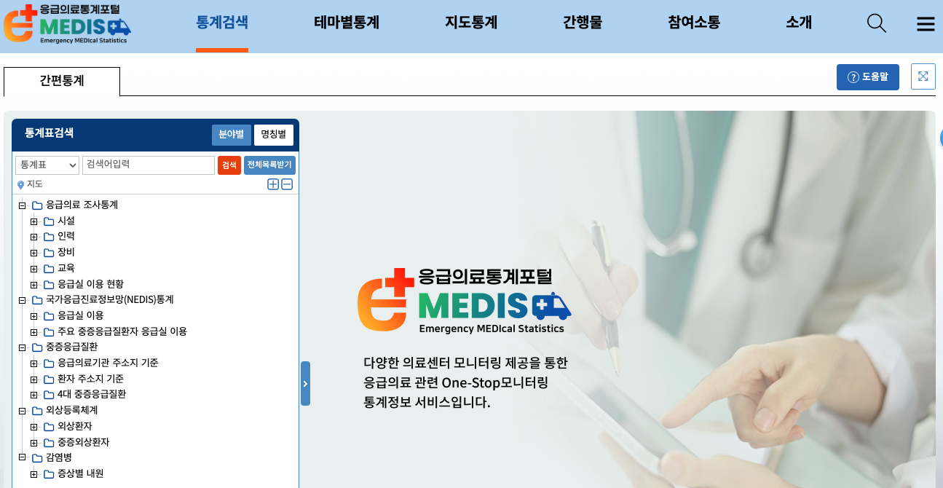
구현방향 :
더 직관적이고 간단히 환자의 상황에 맞는 데이터 시각화 결과를 보여줌
p6

Slide 7
데이터 소개
https://e-medis.nemc.or.kr/portal/main/indexPage.do
월별 응급실 이용 현황
의료기관 주소지별 응급실 이용
최초 중증도 분류
- 시도별
시도별 나이 대 인구수
인구 백만명 당 의료기관 현황
- 시도별
p7

Slide 8


데이터 분석 툴
- 연동성이 뛰어나야 함.
- 사용자의 입력을 받아, 그것을 분석할 수 있어야 함
- 결과 출력 속도가 빨라야 함.
데이터 시각화 도구
데이터 보관 도구
p8

Slide 9
Q&A
p9

